Slide 1
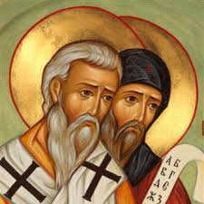

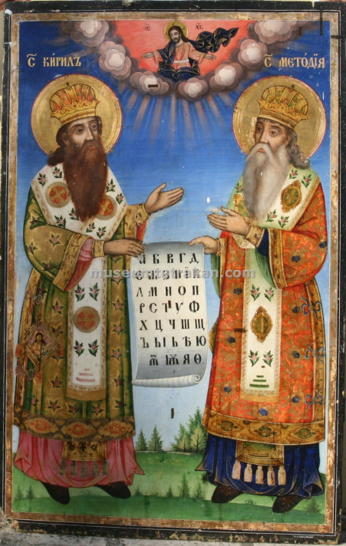
11 май
Ден на първоучителите-Светите братя Кирил и Методий
Изработено от: Йоана Димитрова

Slide 2

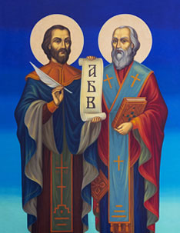
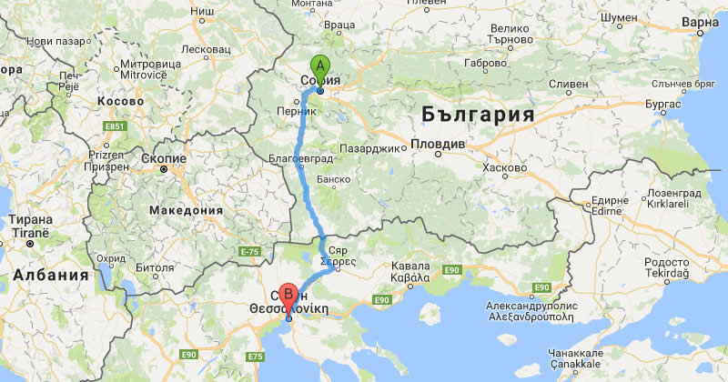
Кирил и Методий
Св. св. Кирил и Методий са двама братя теолози, които са родени в Солун,
Византия, през IX век. Те развиват мисионерска дейност като проповедници на християнството сред различни народи.

Slide 3
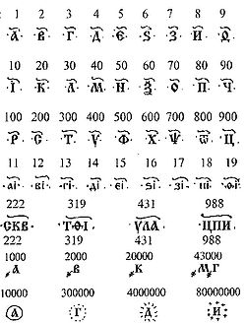
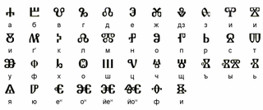
Кирил и Методий
Те още са наричани апостоли на славяните. На тях се дължи създаването на азбуката глаголица – първата азбука,
която служи за писменост на езика староцърковен славянски. Азбуката кирилица, създадена на основата на тази глаголица, се използва и до днес в различни славянски езици.

Slide 4
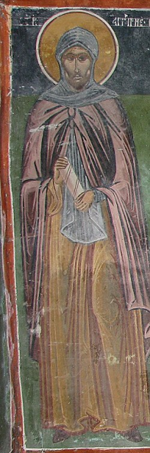
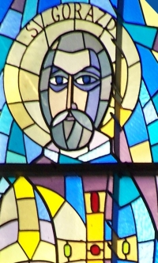
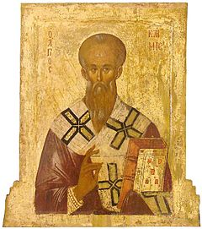
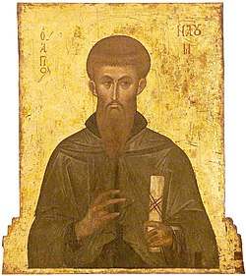
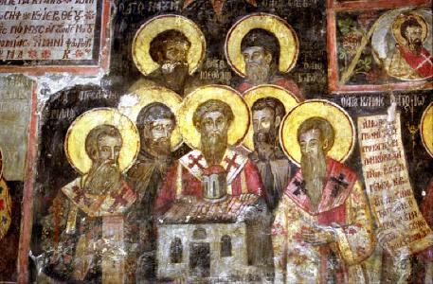
Кирил и Методий
Солунските братя, са канонизирани като светци за превода и популяризирането на Библията на старобългарски език и разпространяване на християнството сред славяноезични народи. Православната църква ги почита и като едни от светите Седмочисленици заедно с техните ученици и последователи
Ангеларий
Горазд
Климент
Наум
Сава Седмочисленик

Slide 5
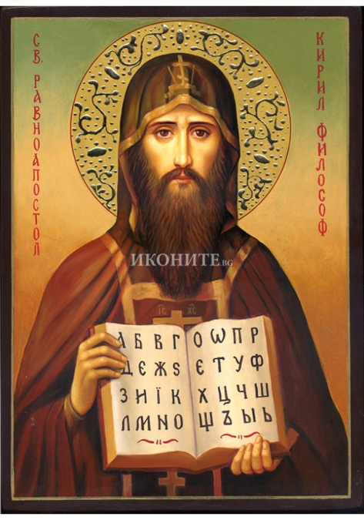
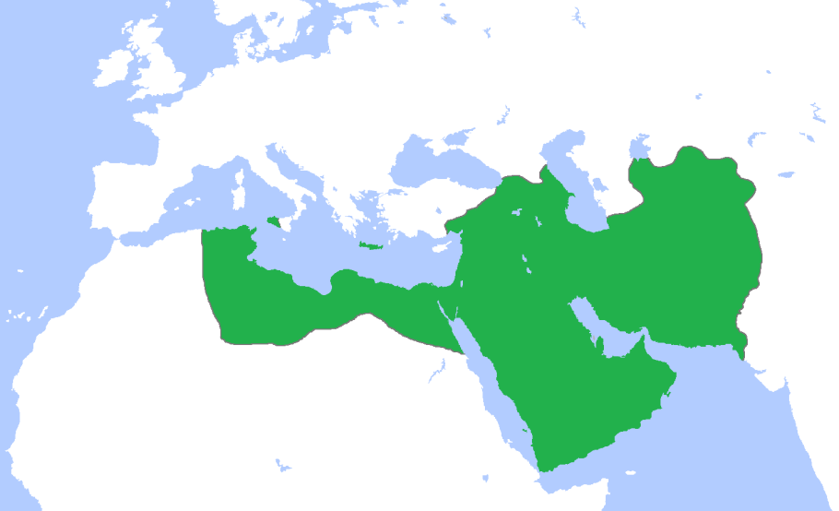
Мисии
В края на 855 г. и началото на 856 г. Кирил бил изпратен от управниците на Византийската империя със специална мисия при сарацините в Багдадския халифат. Тази мисия е имала за цел да защити християнството от нападките на мюсюлманите.

Slide 6
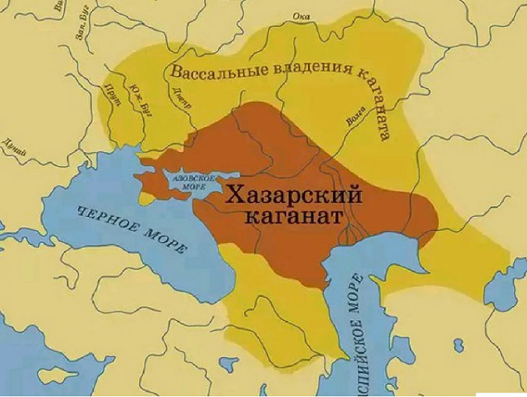
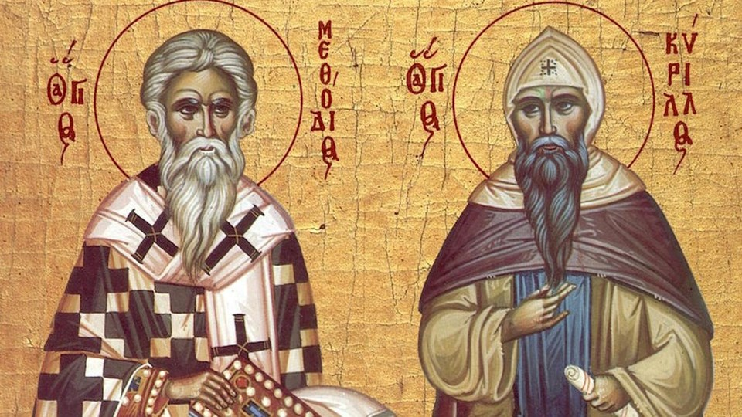
Мисии
860 г.- в тази мисия взема участие и Методий. Обикновено се говори за мисия у хазарите, но от описанието на дейността на солунските братя става ясно, че задачата им е била много по-широка, че тя обхваща не само земята на хазарите, но и други области на Южна Русия.

Slide 7
БЛАГОДАРЯ ЗА ВНИМАНИЕТО!

